Slide 1
Persistencia con Spring
Pérez Mejía Cesar Alexis

Slide 2
¿Qué es JDBC?
Java Database Connectivity (JDBC), es el conjunto de interfaces para independizar el acceso a la base de datos relacionales desde las aplicaciones Java. Es un estándar para conectarse a bases de datos y ejecutar SQL en ella, además de ser un estandar de bajo nivel.
Se necesita la implementación de cada motor de bases de datos para establecer la conexión.
Applicacion.java
Drivers JDBC
Oracle
MySQL
PostgreSQL

Slide 3
Spring cuenta con dos proyectos para el acceso a datos.
Spring Framework.
Acceso a datos: ORM, JDBC, JPA y transacciones.
Spring Data.
Proporciona un modelo de ayuda y facilita el uso tecnologías para el acceso a base de datos. Se trata de un proyecto que contiene conjuntos de sub-proyectos (como spring boot) que son específicos de una base de datos en concreto (MySQL, SQLServer, Oracle, etc).

Slide 4
Entonces podemos realizar persistencia de datos con Spring JDBC (El núcleo de Spring) o utilizar los subproyectos como Spring Boot JDBC, la cual tienen la misma función.
Solo la implementación se simplifica en Spring Boot JDBC.
JDBC usando Spring Framework | JDBC usando Spring Boot
Se deben especificar múltiples dependencias como son spring-context, -core, -beans, -jdbc. | Solo se requiere de la dependencia de inicio y arranque.
Necesario crear Bean (ya sea por Annotations o XML) para uso y conexión de la base de datos. | El Bean de fuente para acceso a base de datos se genera automáticamente si no se me menciona explícitamente. Si el programador no requiere esto, puede configurarlo en la propiedad “spring.datasoruce.initialize” en false.
Los beans de plantilla PlatformTransactionManager, JdbcTemplate, NamedParameterJdbcTemplate deben estar registrados | Si los beans de plantilla PlatformTransactionManager, JdbcTemplate, NamedParameterJdbcTemplate no están registrados, Spring Boot los registrará automáticamente.

Slide 5
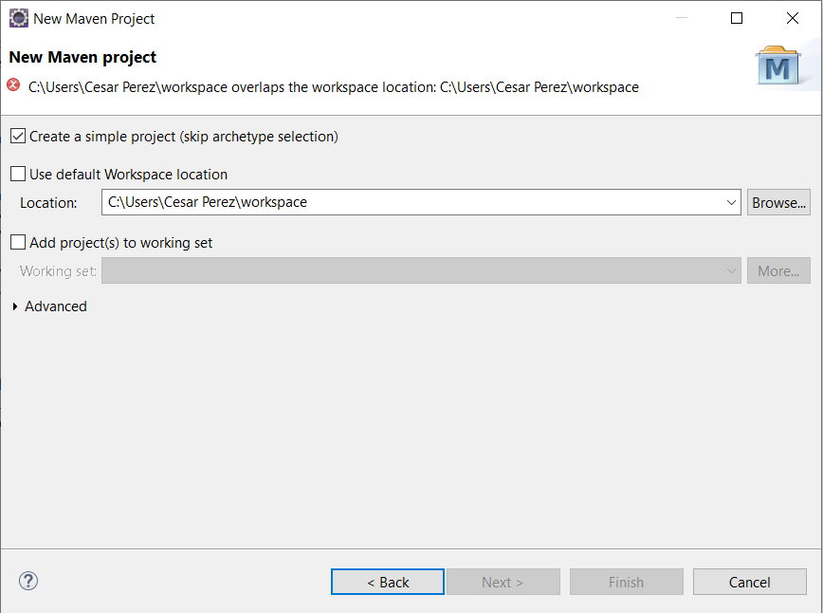
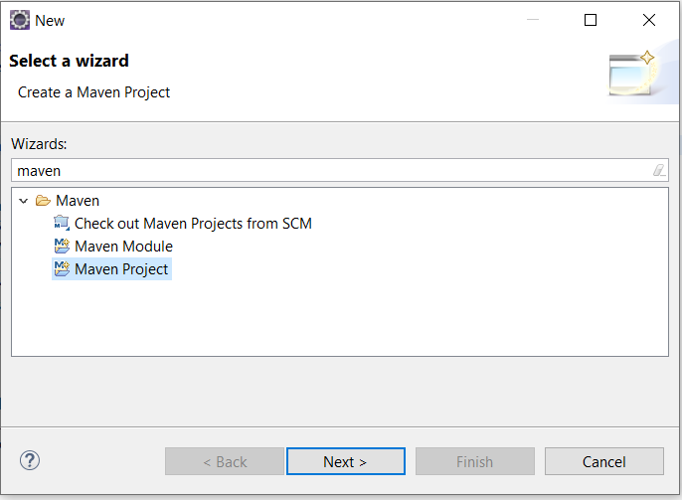
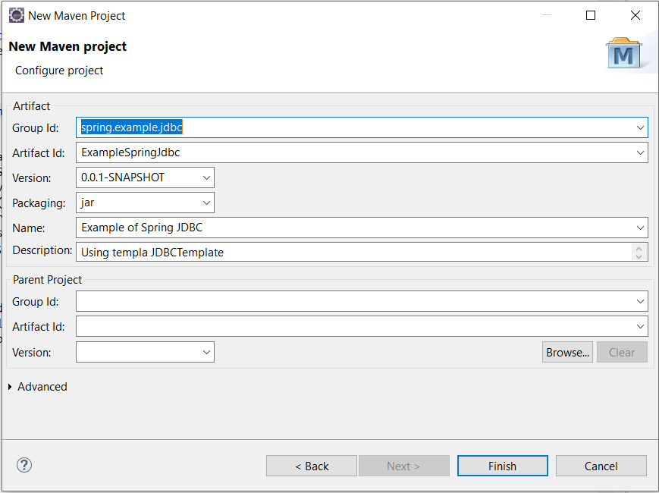
Ejemplo de Spring Framework con JDBC usando JDBCTemplate
Creacion Maven Project
2
1

Slide 6
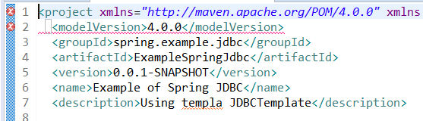
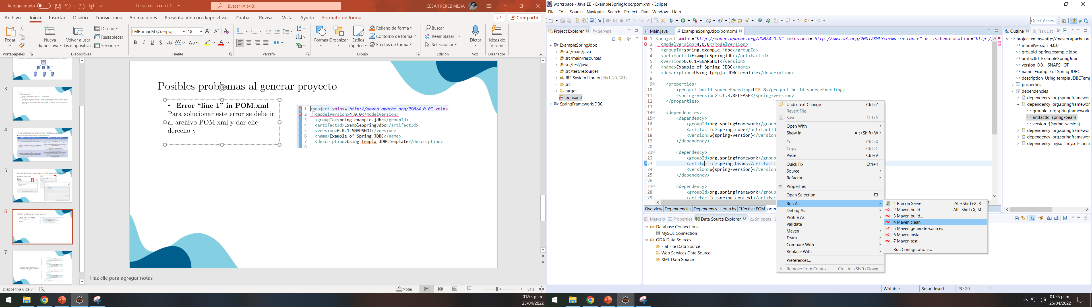
Posibles problemas al generar proyecto
Error “line 1” in POM.xml
Para solucionar este error se debe ir al archivo POM.xml y dar clic derecho.
“Run as > Maven Clean”
Posteriormente sale el mensaje [INFO] BUILD SUCCESS.
Ahora:
“Run as > Maven Install” con eso se resolvera el problema del error en “line 1”.

Slide 7
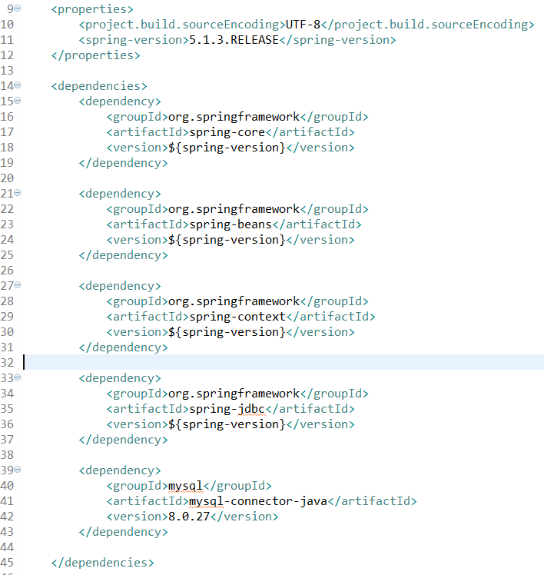
Error en dependencias.
Estas son las propiedades y dependencias que se deben añadir. Pero en caso de que la versión de Spring no funcione por ejemplo:
<spring-version>5.1.3.RELEASE </spring-version>
De error en la versión, se debe descargar la versión de Spring que se quiera utilizar. (Link de versiones).
Donde la versiones .RELEASE cuenta con solución a errores dentro de la misma versión.
Y se puede realizar el paso de la diapositiva pasada ejecutar instalando Maven, para descargue las dependencias.

Slide 8
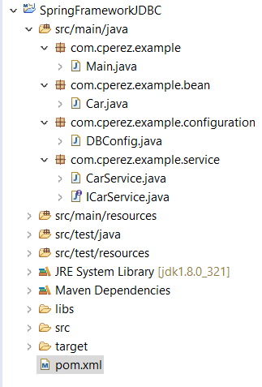
Estructura de proyecto
El proyecto cuenta con la sig. estructura.
Donde “com.cperez.example” tiene la nuestra clase main,
“.bean” son los Beans que usaremos o la clase Identidad.
“.configuration” es donde haremos los Beans con las interfaces de las dependencias que descargamos.
“.service” estarán los Beans con la notación @Service.

Slide 9
Relaciones
Con JDBC realizamos la conexión con la base de datos además de realizar consultas nativas a la misma, siendo de gran ayuda en tiempos de respuesta, pero el mantenimiento del código es mucho más costos, además de facilitar los errores en tiempos de ejecución y un desarrollo lento.
En el ejemplo SpringFrameworkJDBC se utiliza una única tabla, pero imagine que se obtienen más entidades, realizar el mapeo de las estructuras seria una enorme labor, además de una gran taza de errores al realizar consultas.
Es por eso que existe los ORM u Object Relational Mapping que son modelos que nos permiten mapear estructuras de una base de datos relaciones (SQL Server, Oracle, MySQL, etc).
La estructura de una BD Relacional queda vinculada con las entidades lógicas del ORM de tal modo que las acciones CRUD pueden ser ejecutadas sobre la base de datos física de forma indirecta por medio del ORM.

Slide 10
ORM’s
Existen distintas ORM pero tienen la misma finalidad de convertir datos entre base de datos relaciones a lenguajes de programación orientados a objetos.
Un sistema ORM tiene como ventaja sobre JDBC :
Acceso a los objetos mediante el código en lugar de las tablas de bases de datos.
Ocultar detalles de consultas SQL de la lógica Orientada a Objetos.
No hay necesidad de liderar con la implementación de la base de datos.
Entidades basadas en conceptos comerciales en lugar de estructuras de base de datos.
Gestión de transacciones y generación automática de claves.
Rápido desarrollo de una aplicación.
JAVA ORM Frameworks
Java Data Objects
Castor
TopLink
Hibernate
SpringDAO

